Slide 1

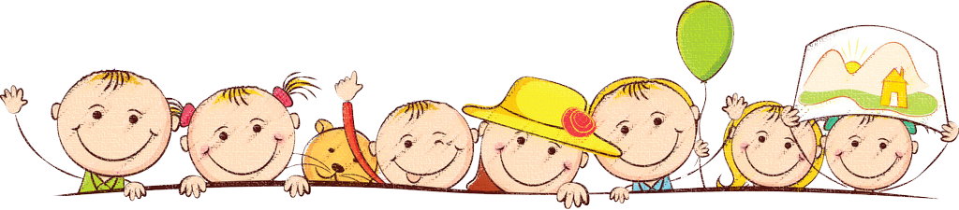



Chào mừng các em
đến với tiết Nói và nghe

Slide 2
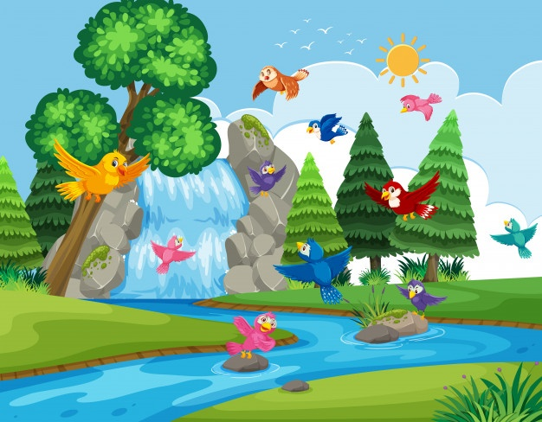

Cùng khởi động ngày mới nhé! Chúng ta hãy giúp những chú chim này trả lời tốt các câu hỏi để chúng có thế tránh đi mùa đông lạnh giá nhé!

Slide 3



Bài trước em đã học câu chuyện gì?
Sự tích cây thì là
Notes:
Thiết kế bởi: Hương Thảo - tranthao121006@gmail.com

Slide 4
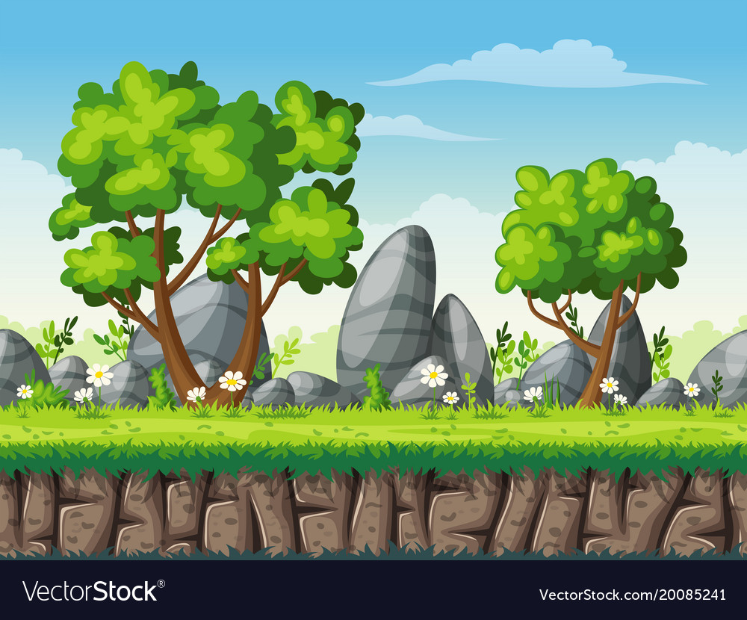
Các loài cây kéo nhau lên trời để làm gì?
Để xin trời đặt cho một cái tên.

Slide 5
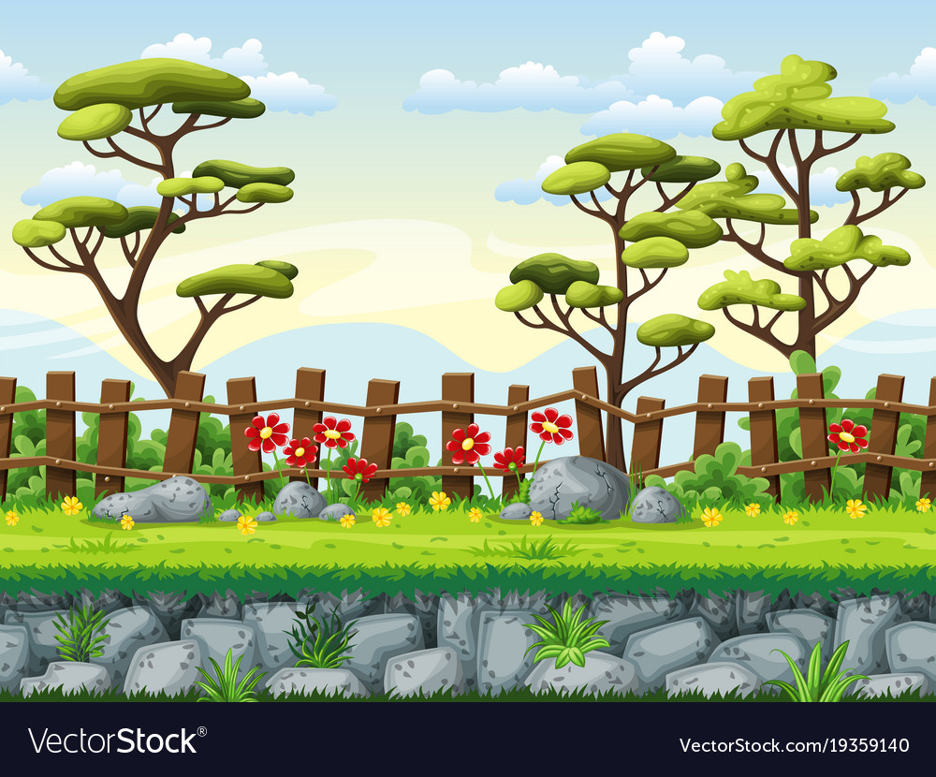
Vì sao cây nhỏ có tên là : Thì là?
Vì ông trời đã đặt tên cho hết các loài cây. Và còn cây cuối cùng ông nghĩ mãi, vừa nghĩ ông vừa nói “thì là”.... nên cây tưởng mình tên là thì là.

Slide 6

Chúc mừng các em

Slide 7
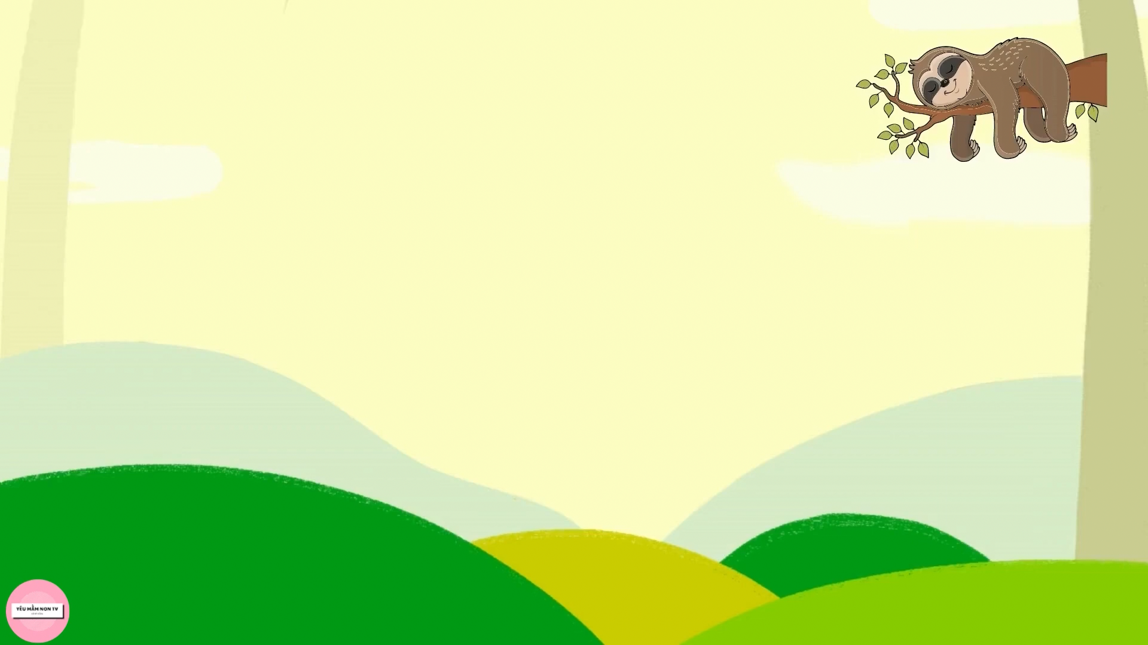

Slide 8
Chúng ta vừa nghe bài hát “Ta đi vào rừng xanh”.
Hãy cho cô biết bài hát nói lên điều gì ?

Slide 9


Khám phá

Slide 10
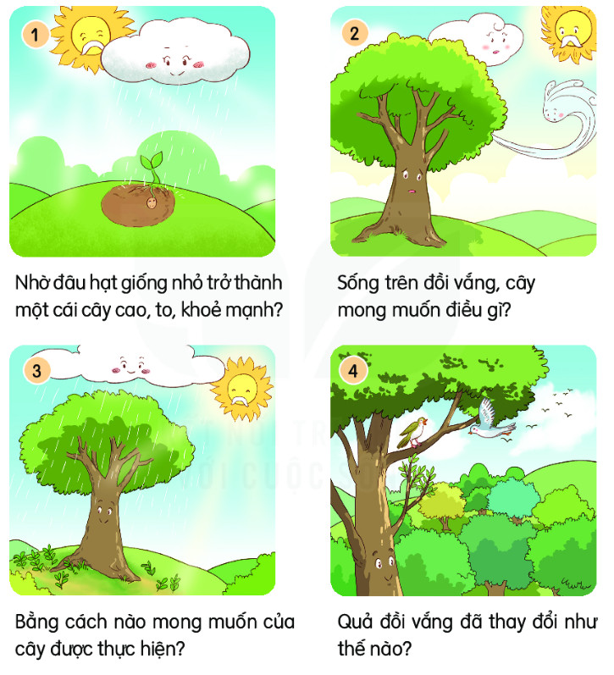
1. Dựa vào câu hỏi gợi ý, đoán nội dung từng tranh?
Đọc câu hỏi gợi ý
Bài yêu cầu gì?
Quan sát tranh

Slide 11
2. Nghe kể câu chuyện Hạt giống nhỏ.
Câu chuyện kể về hạt giống nhỏ nảy mầm, lớn lên thành cây cao, to khỏe mạnh giữa quả đồi vắng. Để biết làm thế nào quả đồi có nhiều cây xanh chúng ta cùng lắng nghe câu chuyện nhé.
Lớp lắng nghe

Slide 12
Luyện tập- Thực hành
Tập kể chuyện theo tranh

Slide 13
Quan sát tranh 1

Slide 14
Lúc đầu hạt giống nhỏ nằm ngủ ở đâu?
Lúc đầu hạt giống nhỏ nằm ngủ ở trong lòng đất ấm trên một đồi cao.
Nhờ đâu mà hạt giống nhú lên 1 cái chồi non tươi xinh xắn?
Nhờ vào cô mây tưới nước mát, ông mặt trời chiếu nắng ấm .
Kể lại đoạn 1

Slide 15
Quan sát tranh 2

Slide 16
Chẳng bao lâu cây non đã trở thành cây to, cao , khỏe . Cây cảm thấy thế nào?
Sống 1 mình trên đồi rộng cây cảm thấy rất buồn chán.
Cây mơ ước có các bạn cây khác cùng sống bên cạnh. Cô mây, chị gió, ông mặt trời đã giúp cây.
Cây mơ ước điều gì? Ai đã giúp cây
Kể lại đoạn 2

Slide 17
Quan sát tranh 3

Slide 18
Chị gió, cô mây, ông mặt trời đã giúp cây thế nào?
Chị gió bay đi kiếm những hạt giống nhỏ đem về gieo bên quả đồi. Còn cô mây tưới nước mát, ông mặt trời thì chiếu nắng ấm....
Thế rồi chuyện gì đã xảy ra?
Thế rồi những hạt giống đã nảy mầm vươn mình và lớn lên.
Kể lại đoạn 3

Slide 19
Quan sát tranh 4

Slide 20
Năm tháng trôi qua các cây sống thế nào?
Sống vui vẻ đoàn kết bên nhau, các cây cùng vươn lên giữa bầu trời lộng gió.
Hằng ngày, cây còn có ai đến chơi cùng?
Có các bạn chim sâu, gõ kiến, sơn ca ...đến chơi cùng và hót ca líu lo.
Kể lại đoạn 4

Slide 21
3. Kể nối tiếp từng đoạn của câu chuyện theo tranh Hạt giống nhỏ

Slide 22
Ý nghĩa:
Hạt giống nhỏ
Câu chuyện muốn khuyên chúng ta điều gì?
Trong cuộc sống chúng ta phải luôn yêu thương, gắn bó, đoàn kết với nhau thì cuộc sống mới trở lên tươi đẹp được.

Slide 23
Vân dụng- Trải nghiệm
Về nhà kể lại câu chuyện cho người thân nghe

